Slide 1
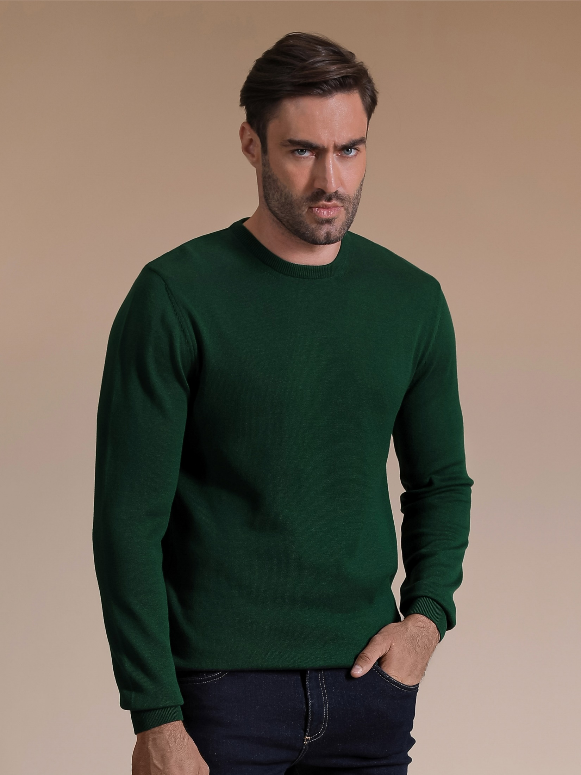
Арт.: L-191406-1
Цвет: изумрудный
Состав: хлопок 50%, акрил 50%
Размер: М,L,XL,XXL
Цена: 1490 р.

Slide 2
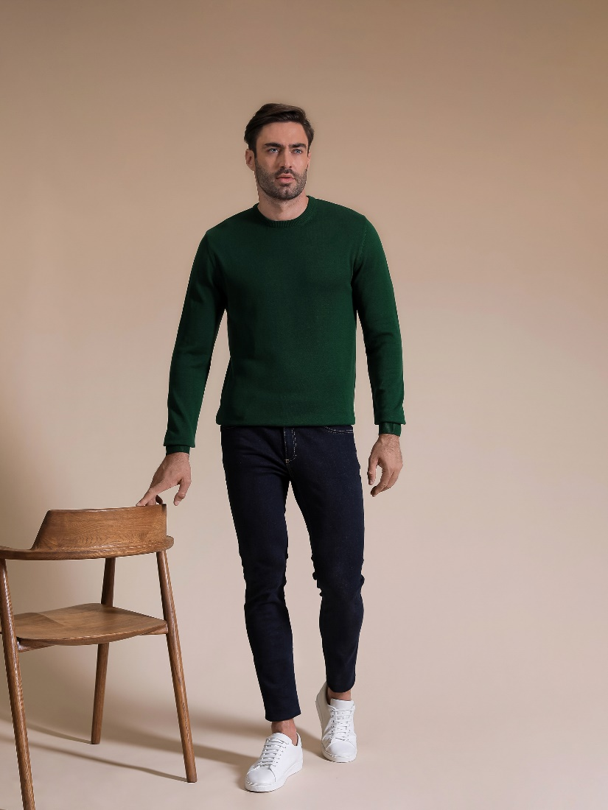
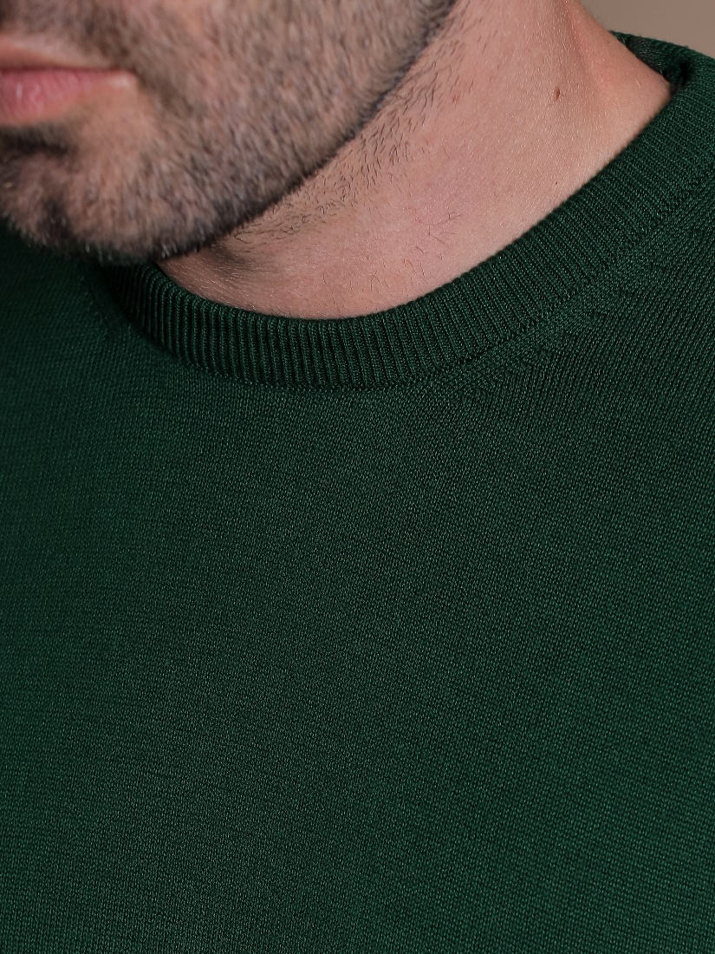
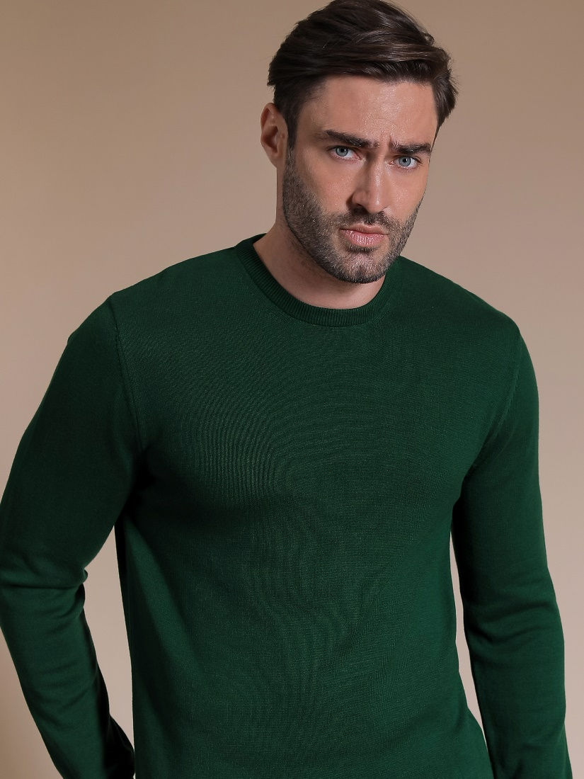
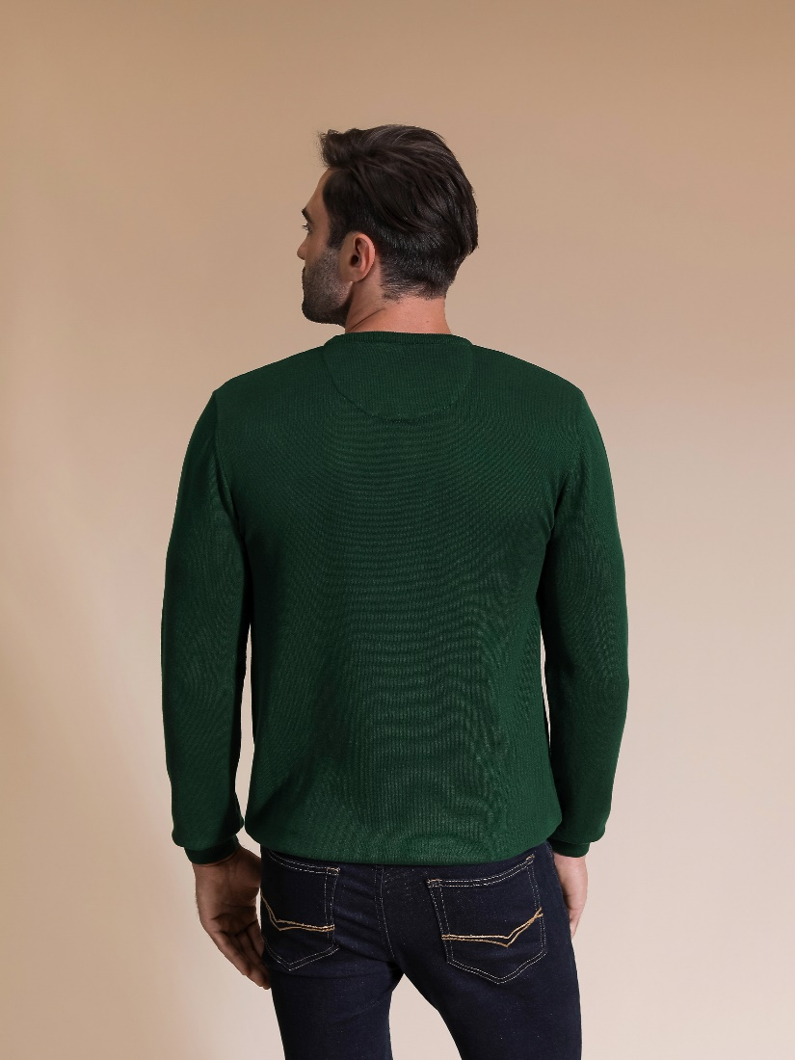

Slide 3
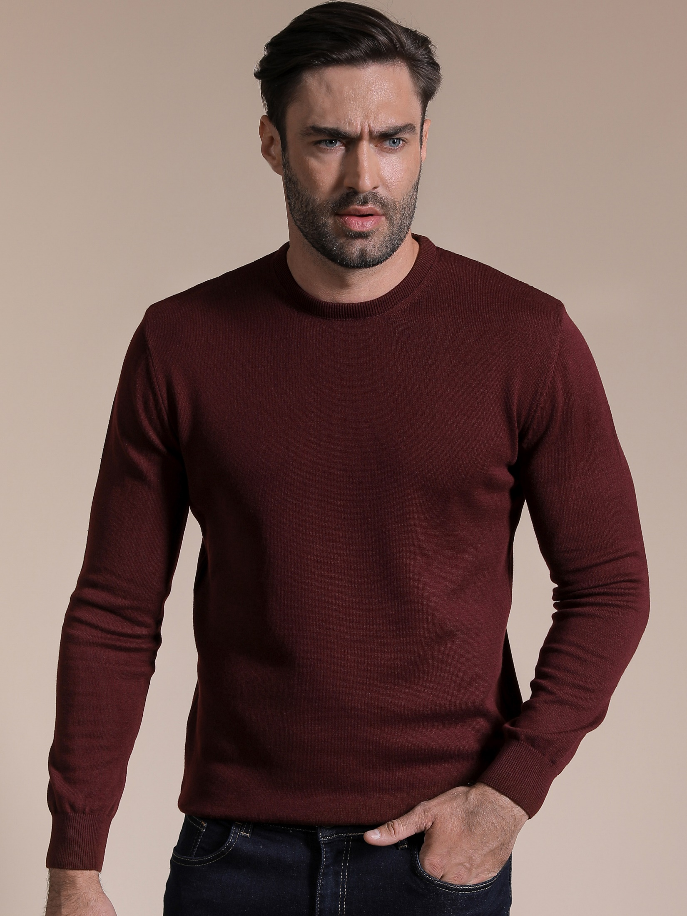
Арт.: L-191406-2
Цвет: бордовый
Состав: хлопок 50%, акрил 50%
Размер: М,L,XL,XXL
Цена: 1490 р.

Slide 4
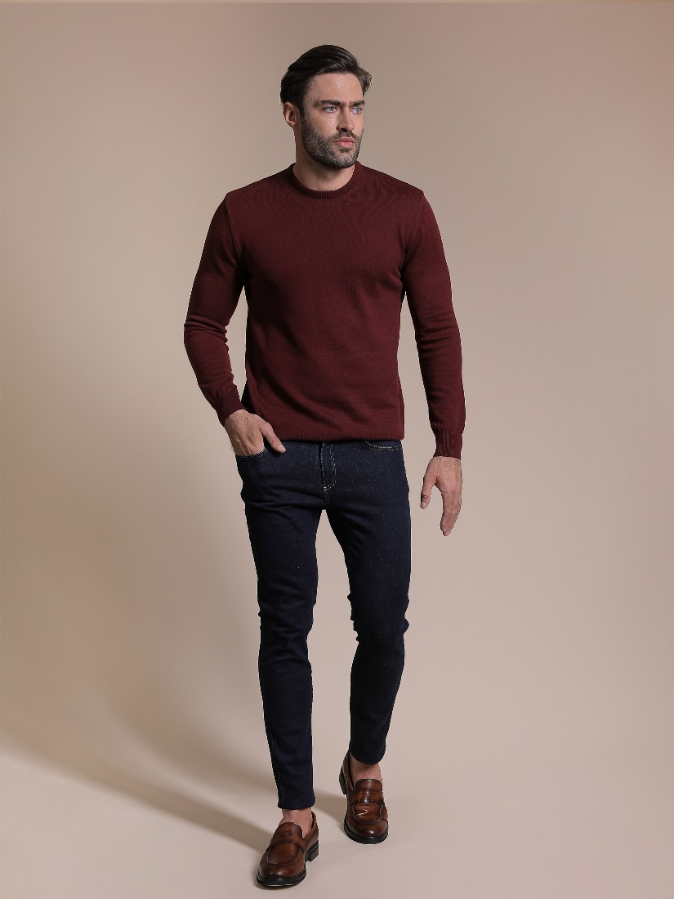
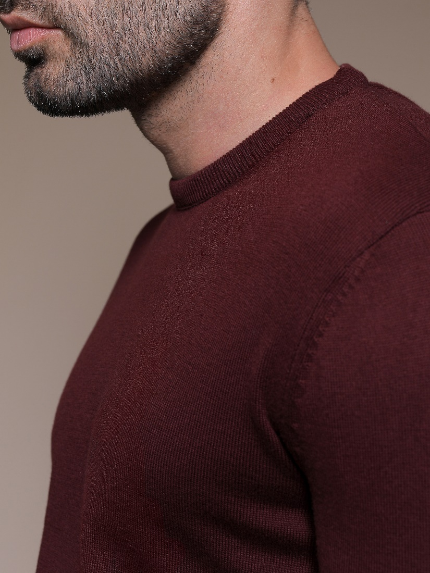
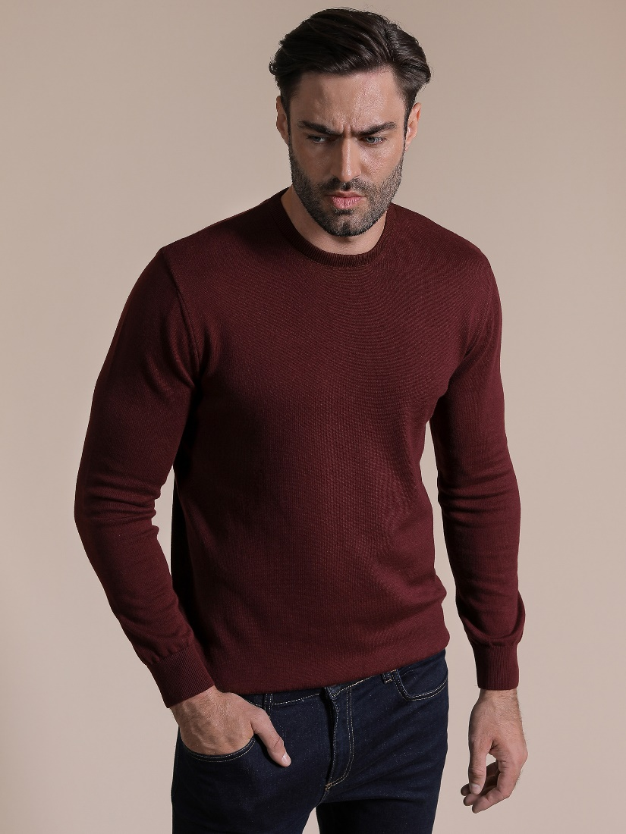
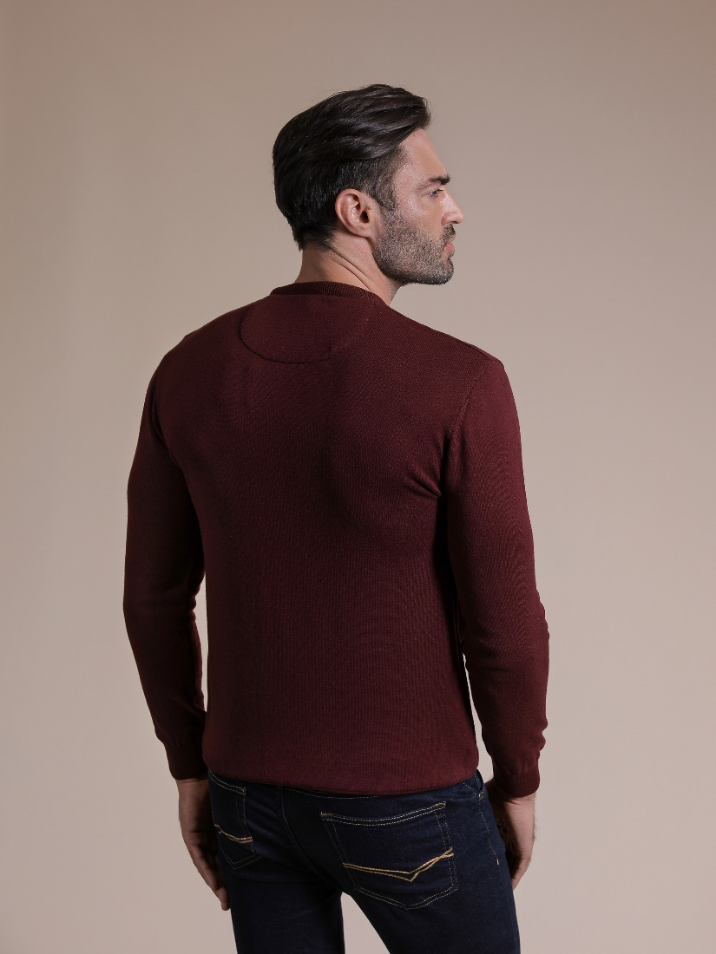

Slide 5
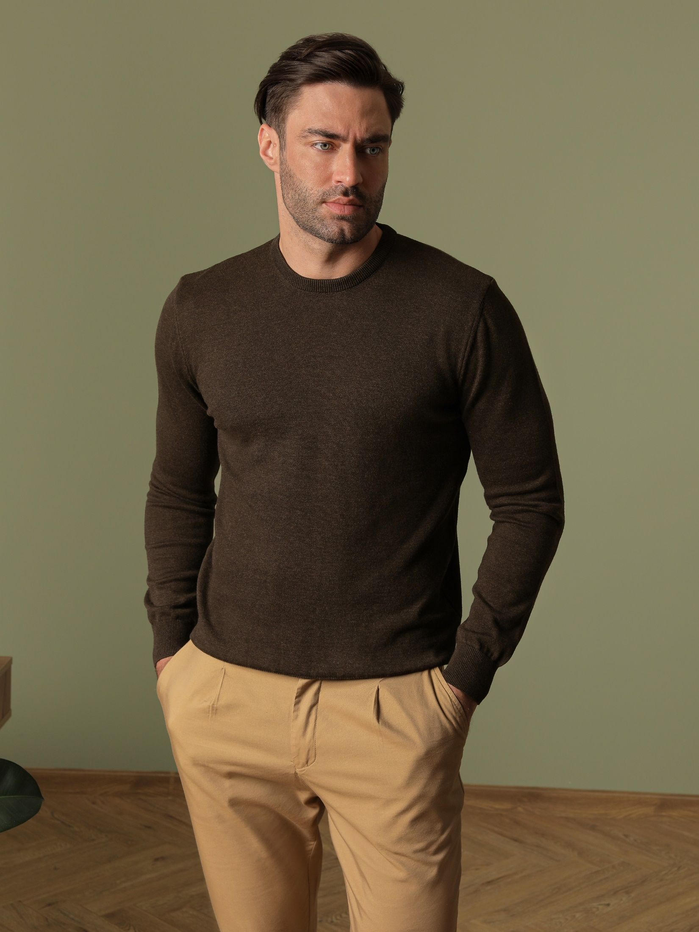
Арт.: L-191406-3
Цвет: кофейный
Состав: хлопок 50%, акрил 50%
Размер: М,L,XL,XXL
Цена: 1490 р.

Slide 6
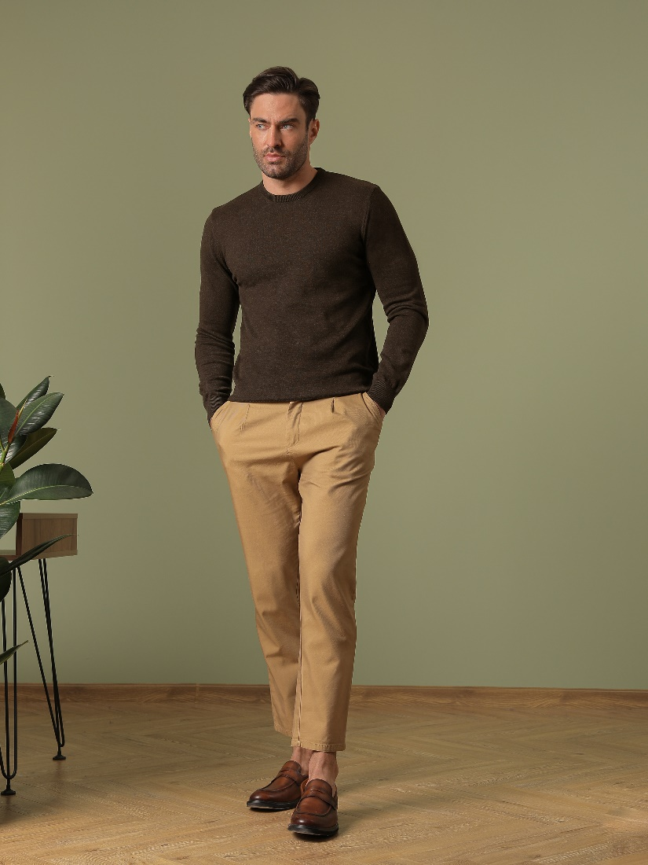
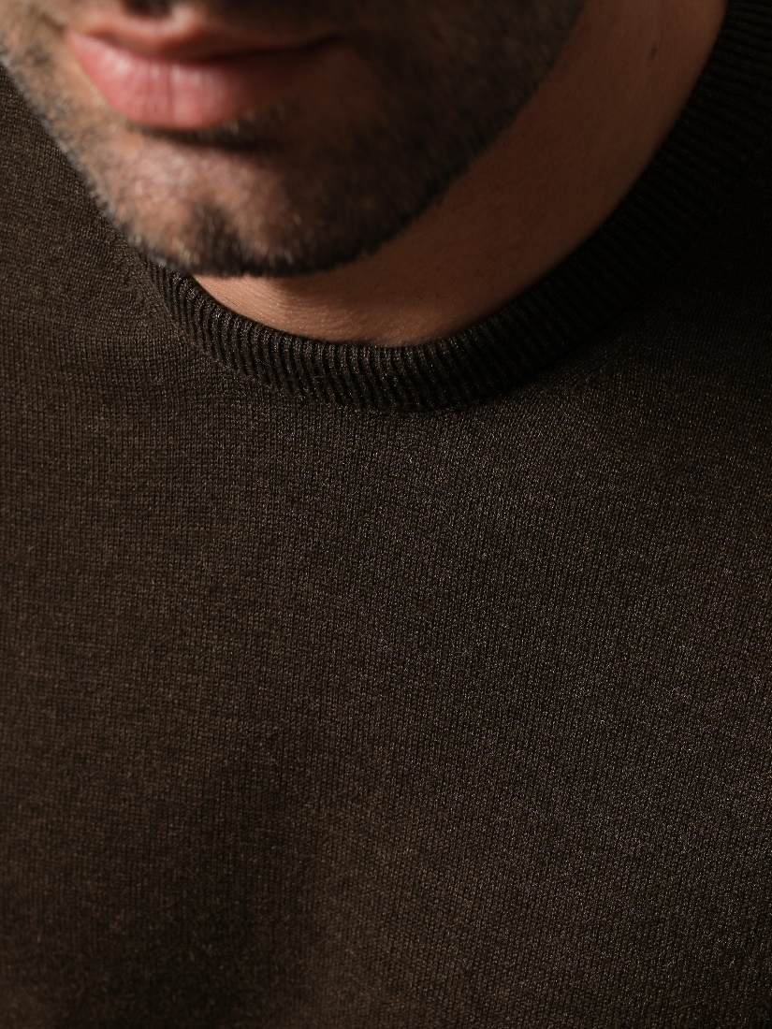
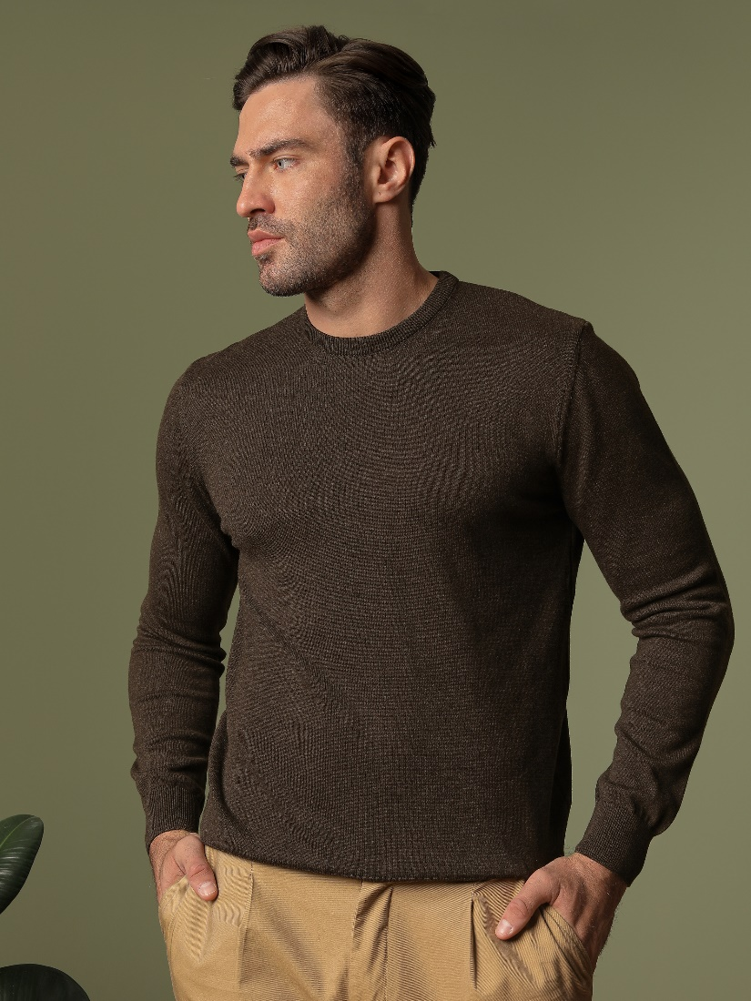
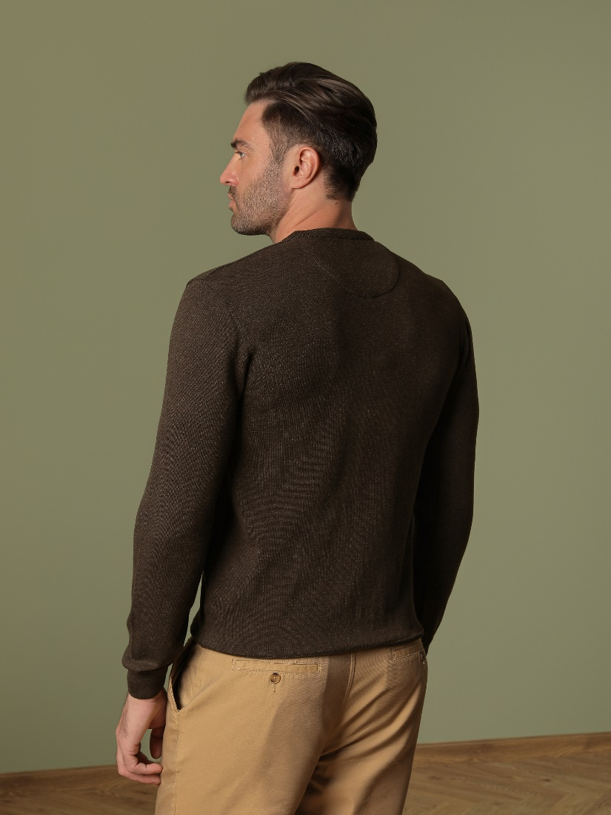

Slide 7
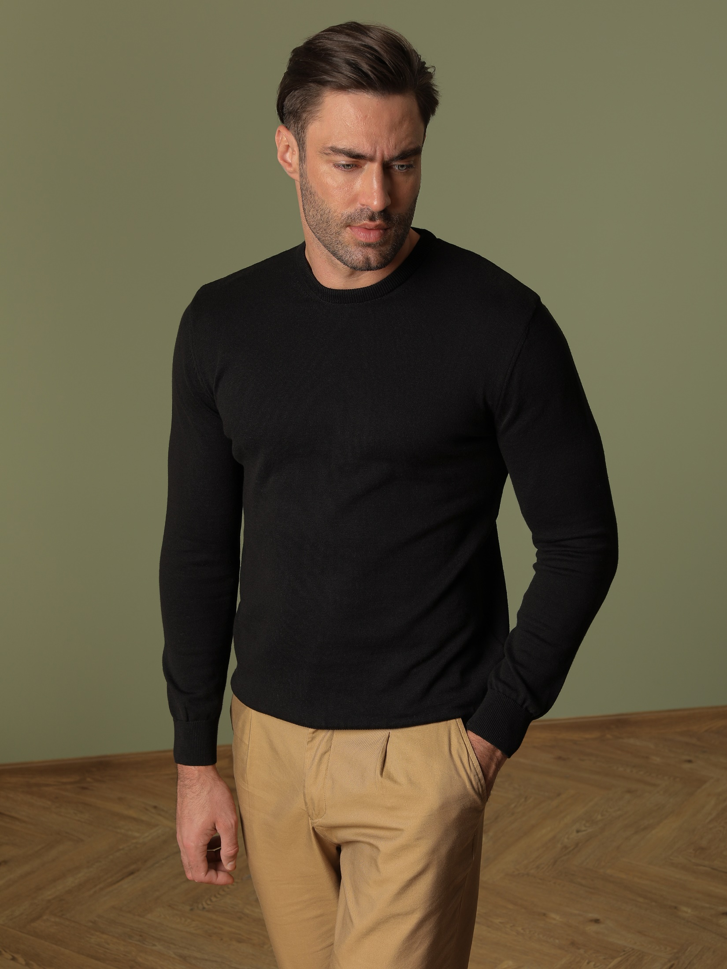
Арт.: L-191406-4
Цвет: черный
Состав: хлопок 50%, акрил 50%
Размер: М,L,XL,XXL
Цена: 1490 р.

Slide 8
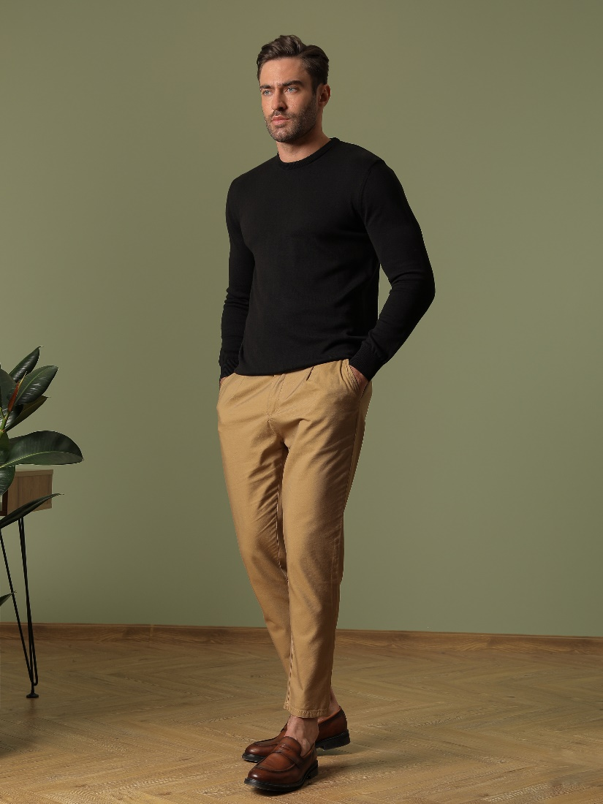
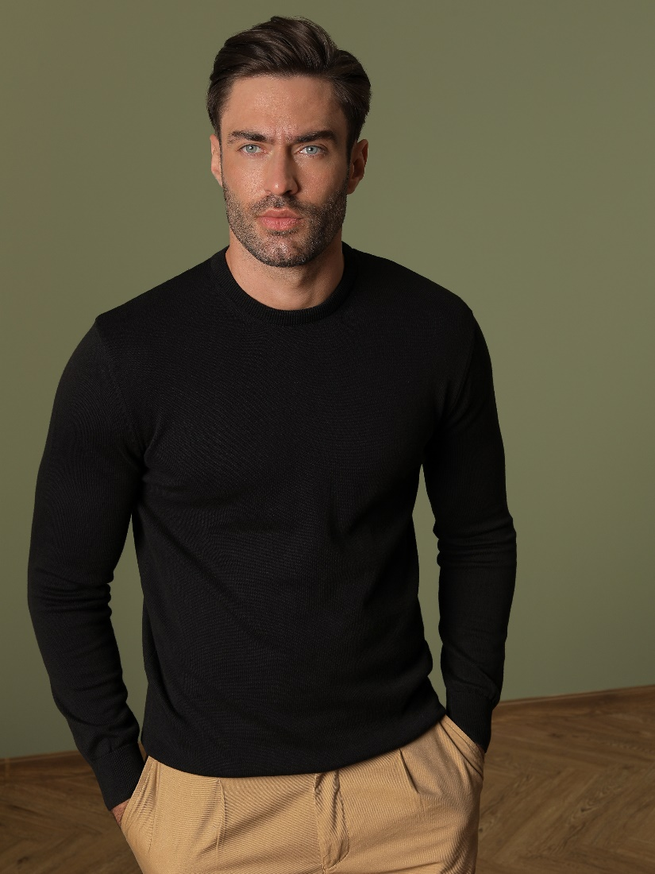
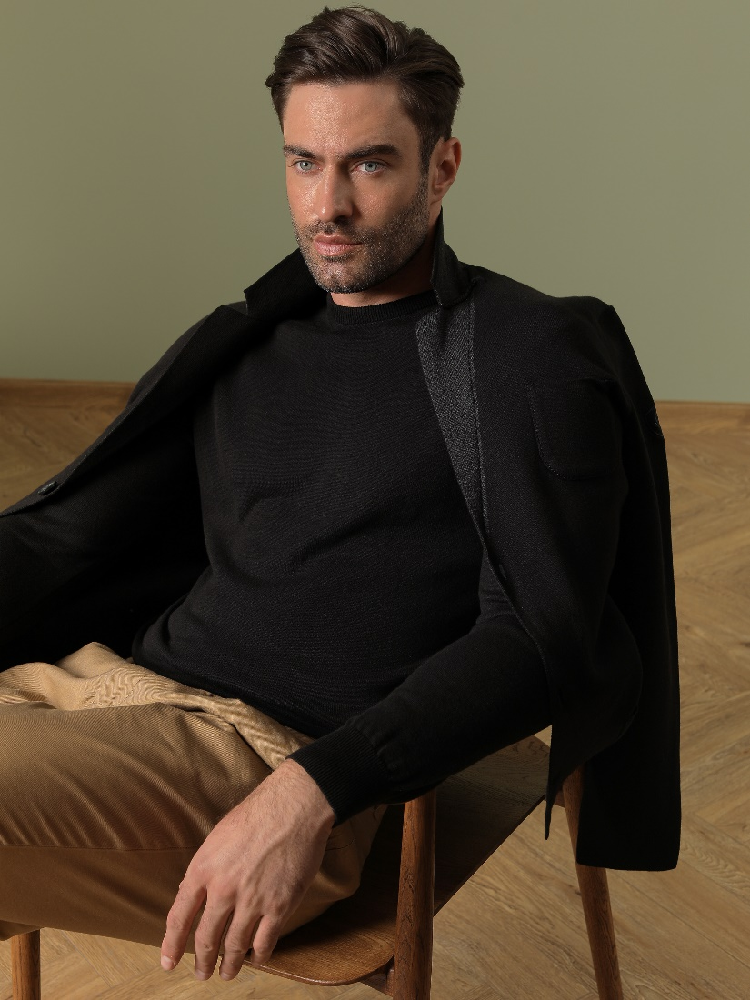
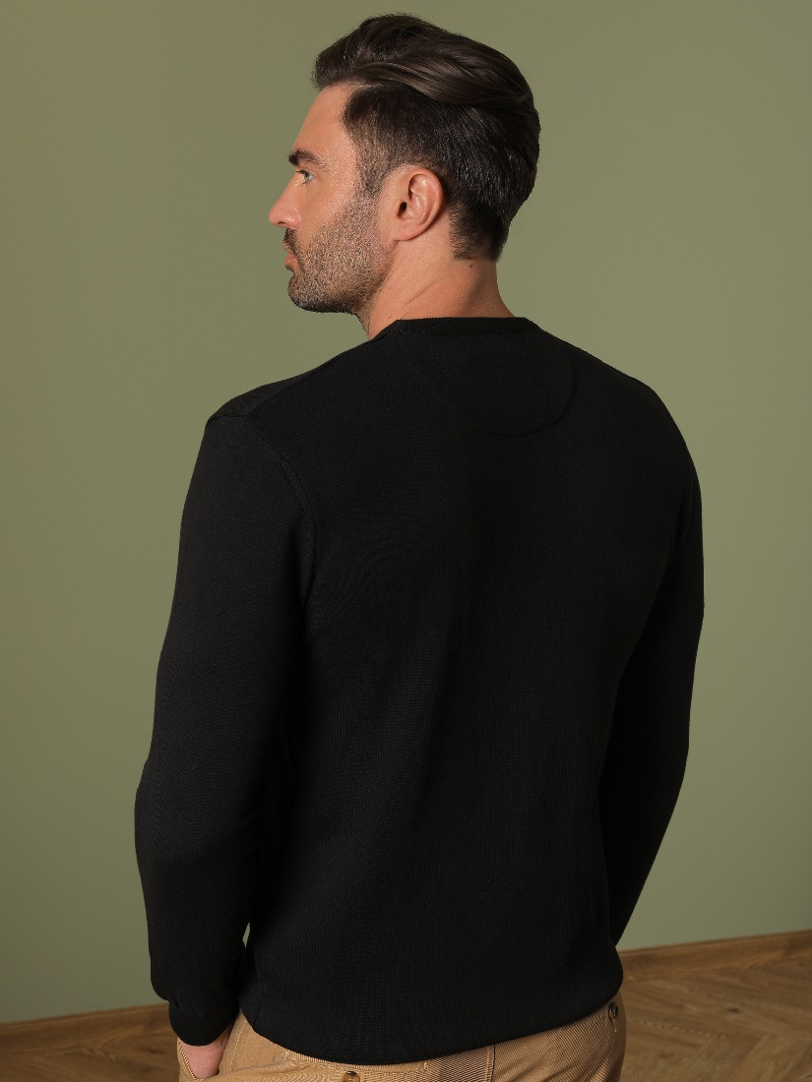

Slide 9
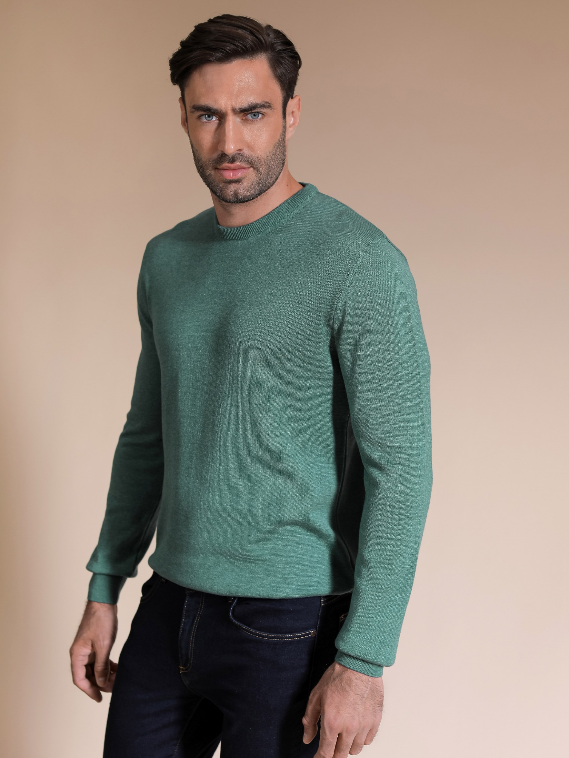
Арт.: L-191406-5
Цвет: светло-зелёный
Состав: хлопок 50%, акрил 50%
Размер: М,L,XL,XXL
Цена: 1490 р.

Slide 10
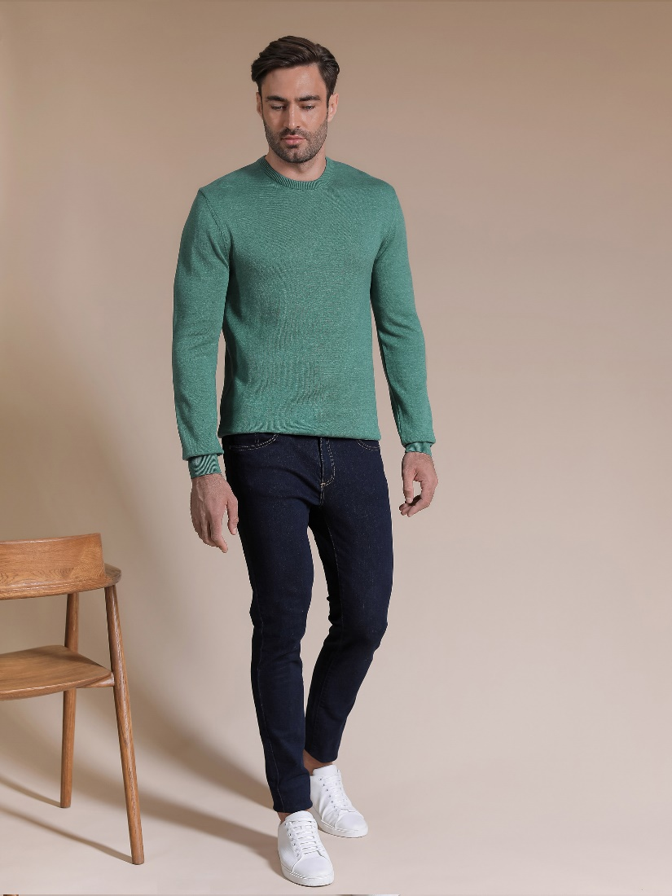
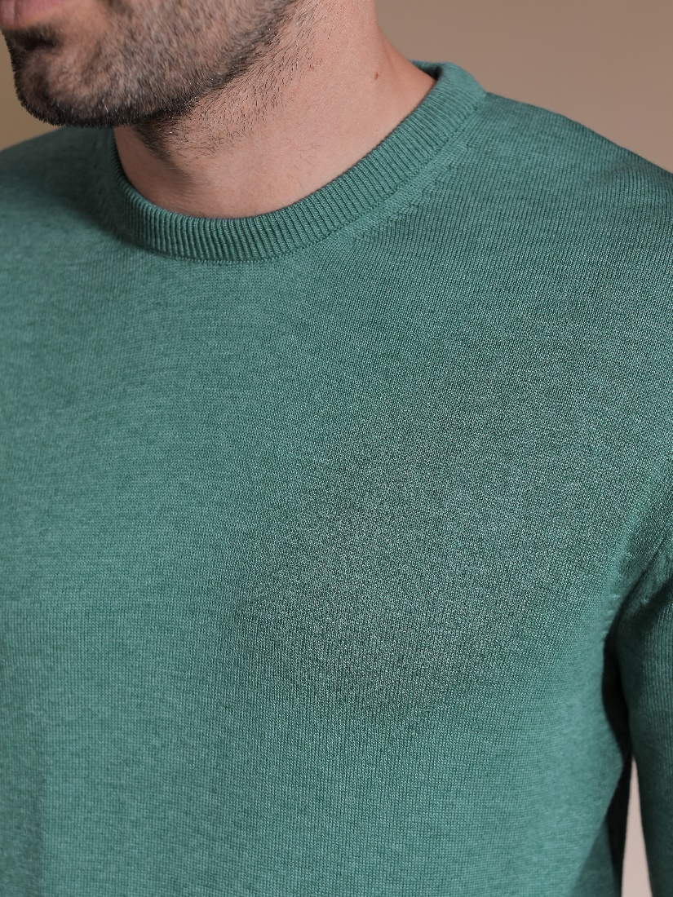
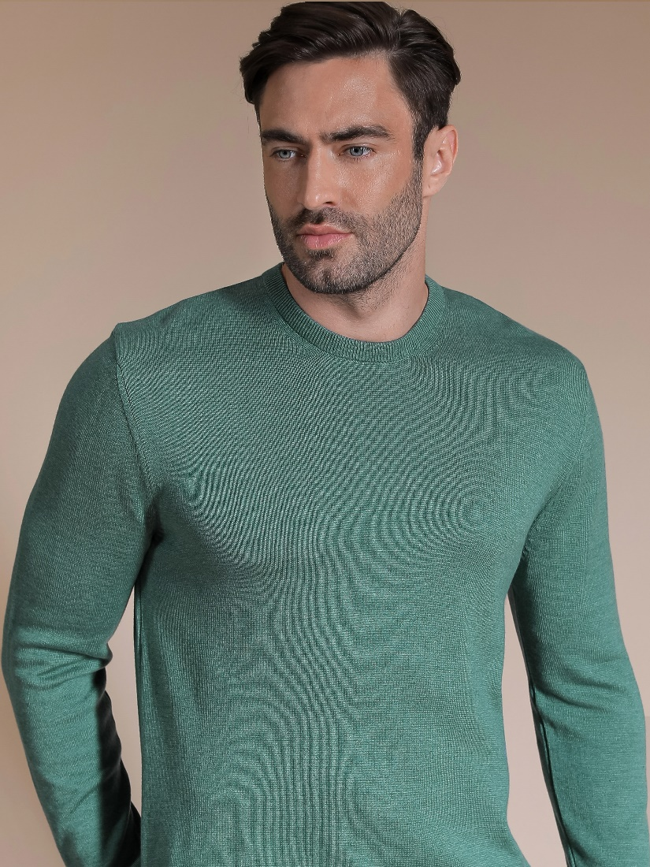
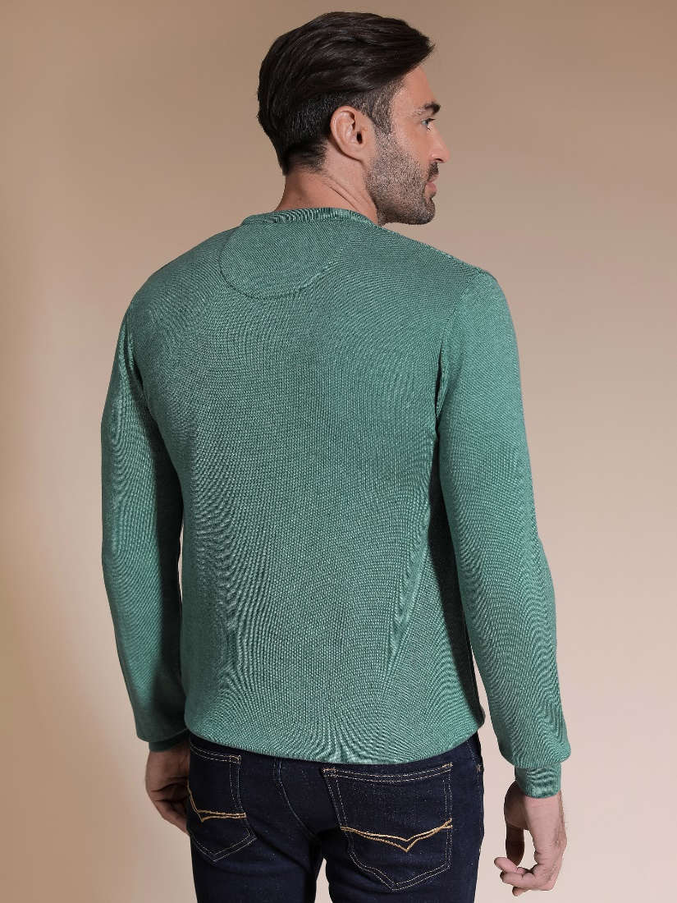

Slide 11
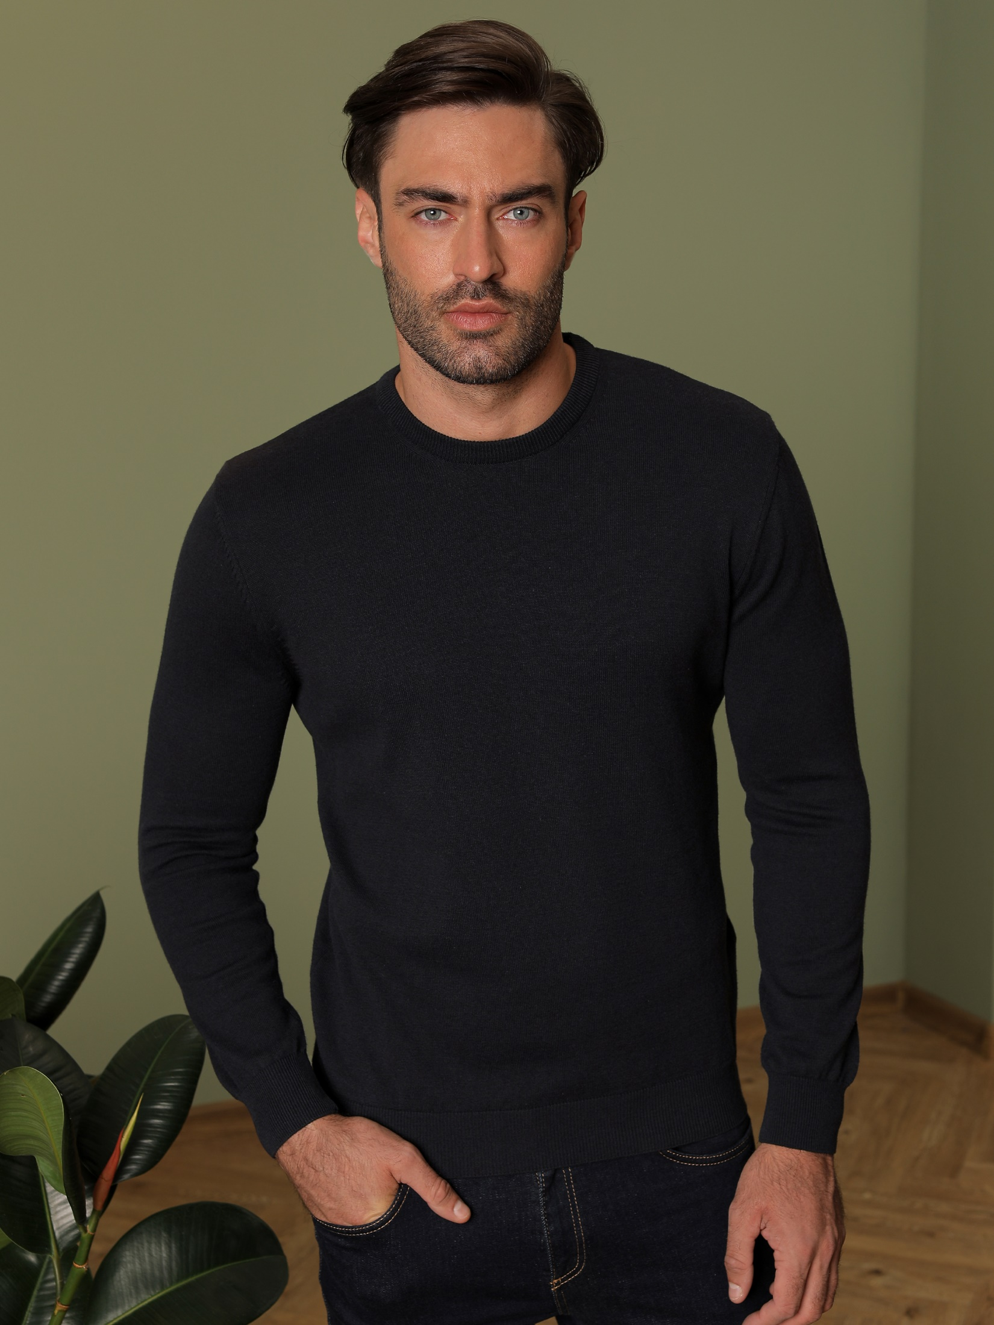
Арт.: L-191406-7
Цвет: тёмно-синий
Состав: хлопок 50%, акрил 50%
Размер: М,L,XL,XXL
Цена: 1490 р.

Slide 12
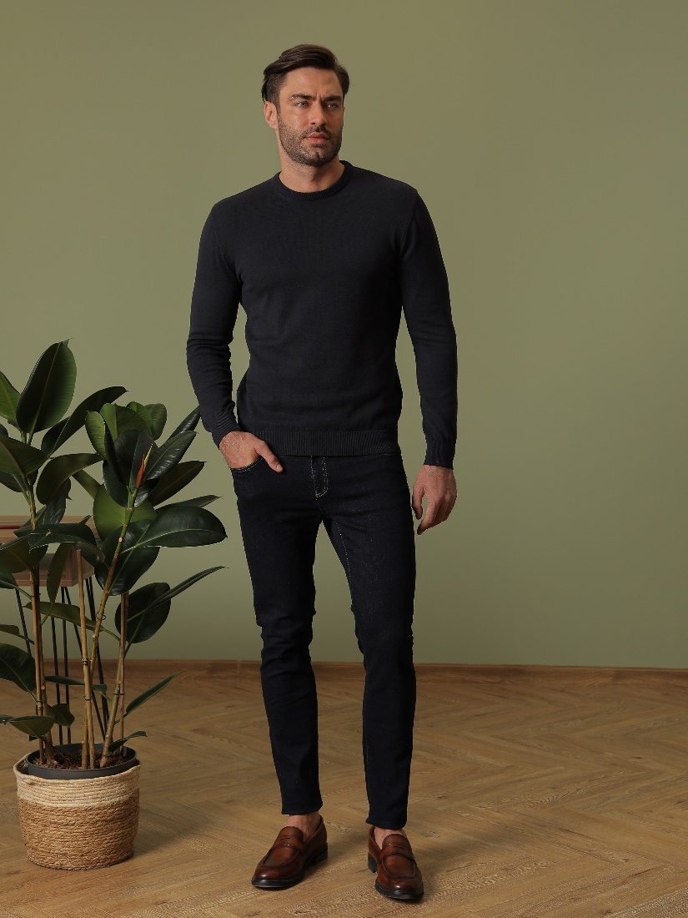
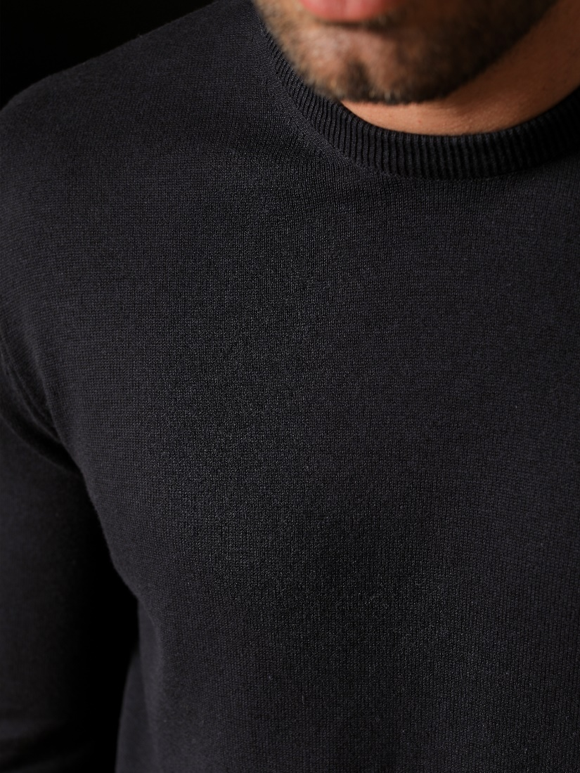
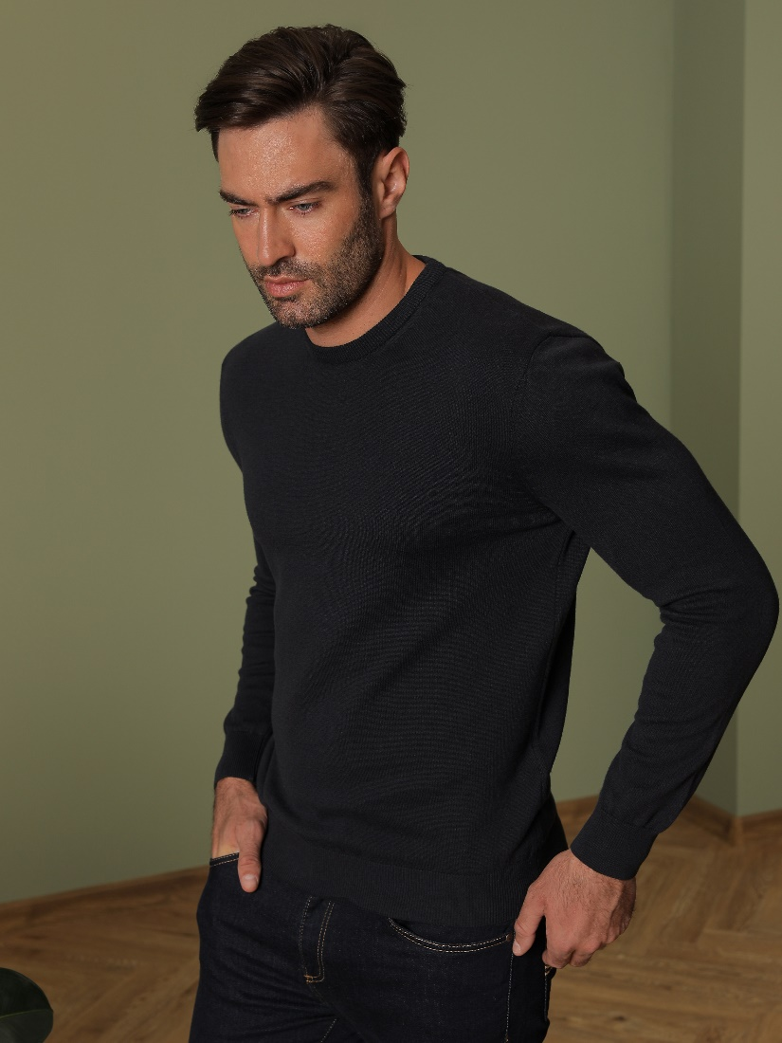
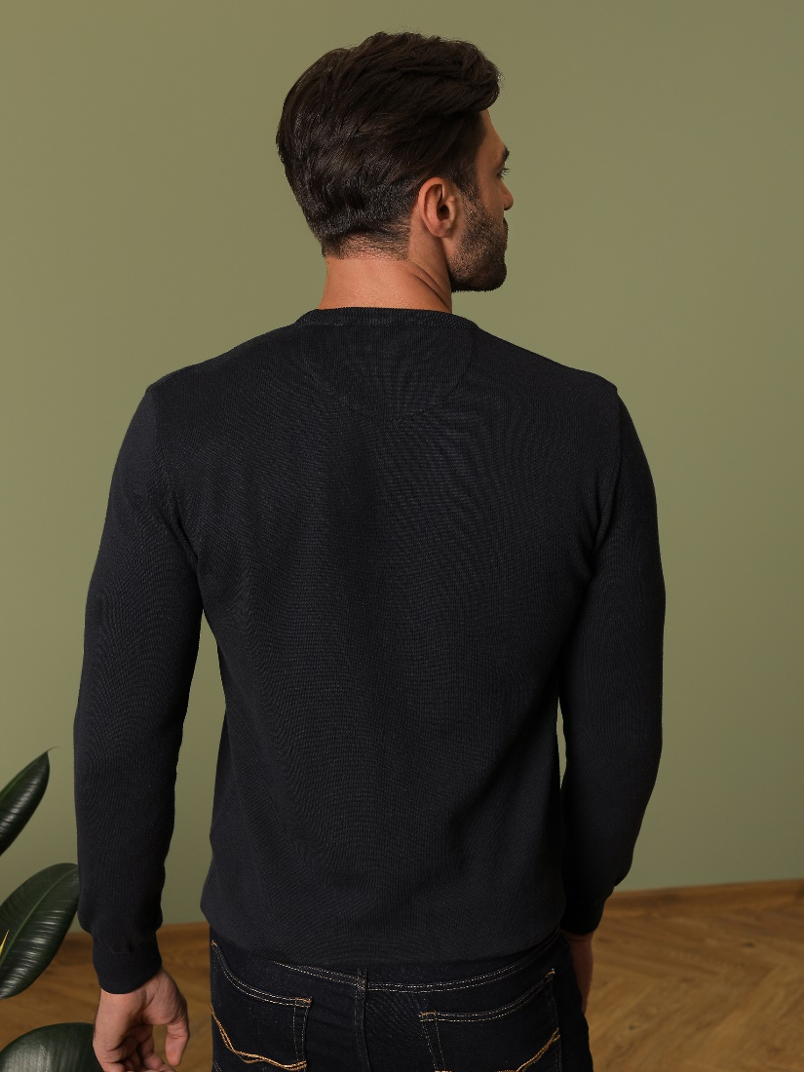

Slide 13
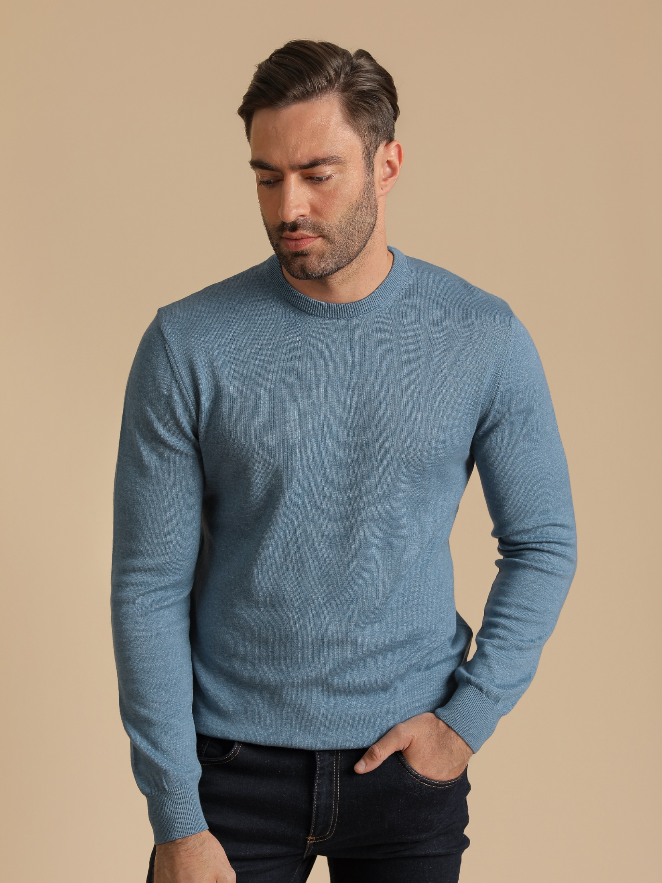
Арт.: L-191406-8
Цвет: индиго
Состав: хлопок 50%, акрил 50%
Размер: М,L,XL,XXL
Цена: 1490 р.

Slide 14
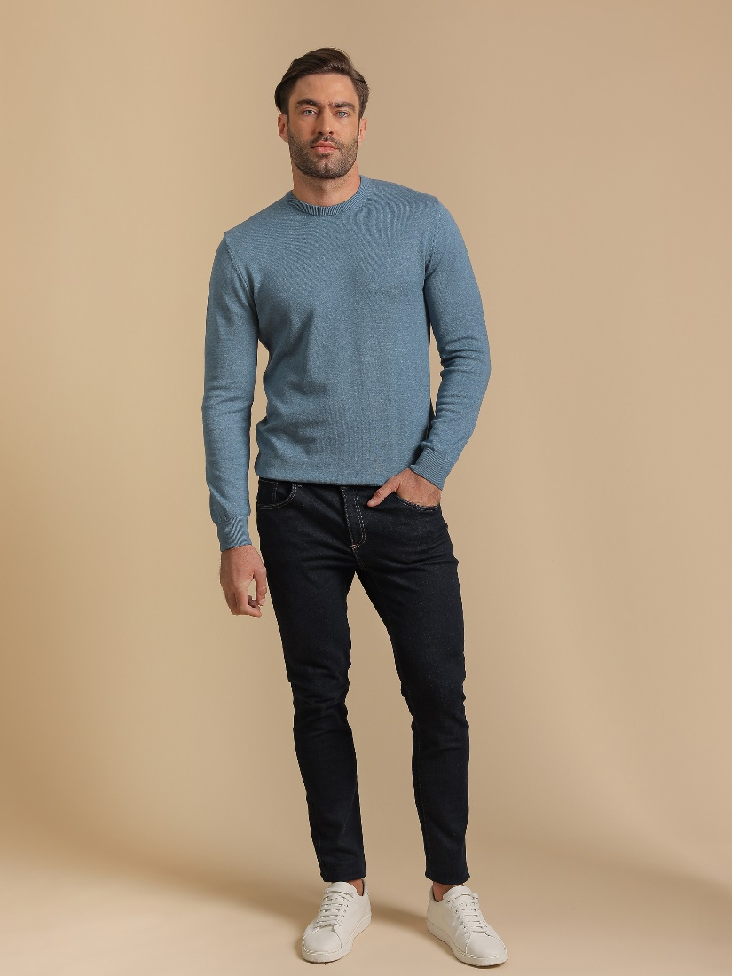
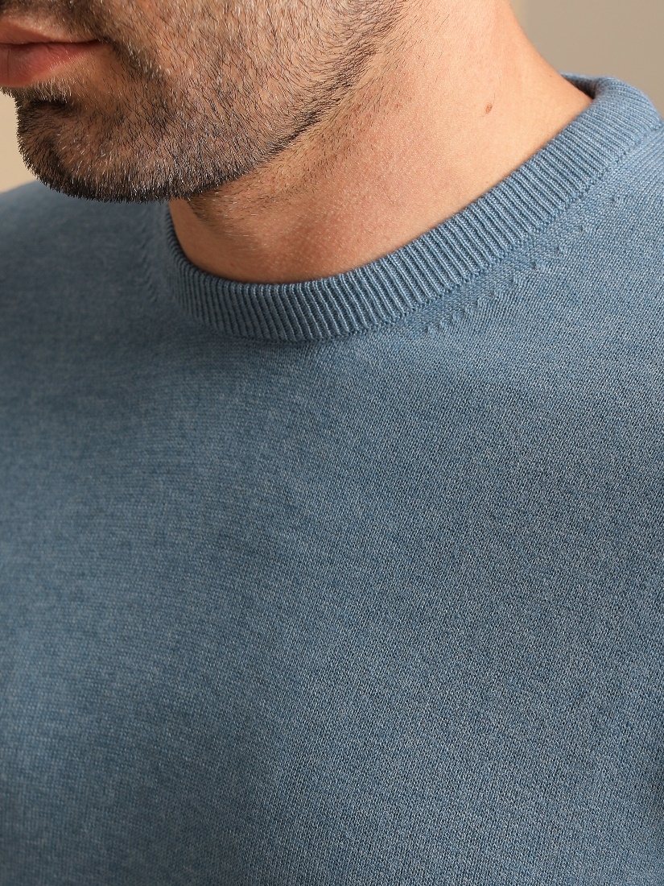
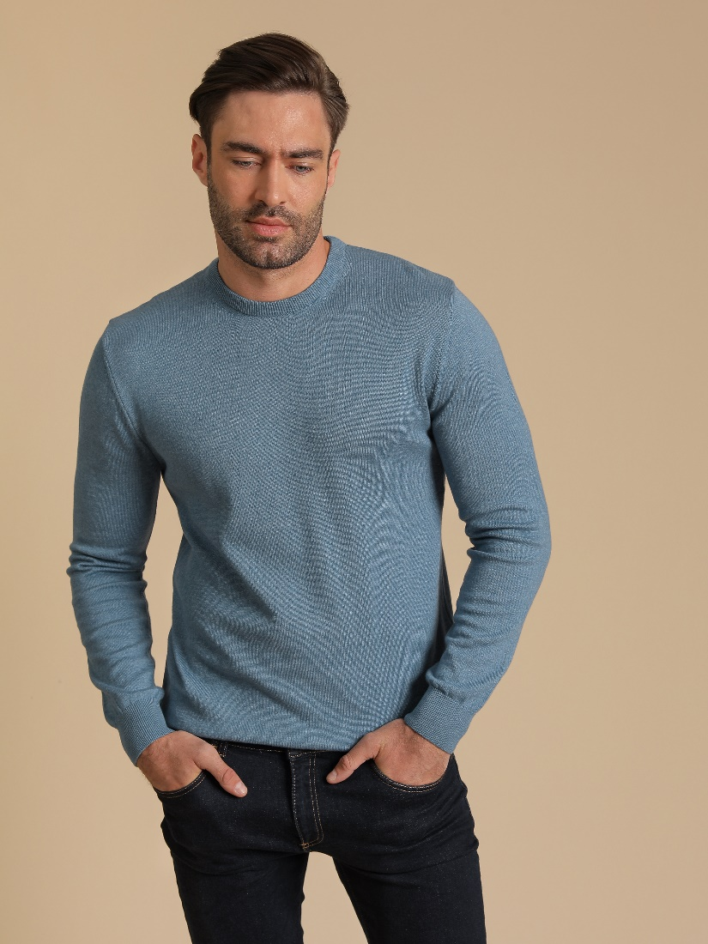
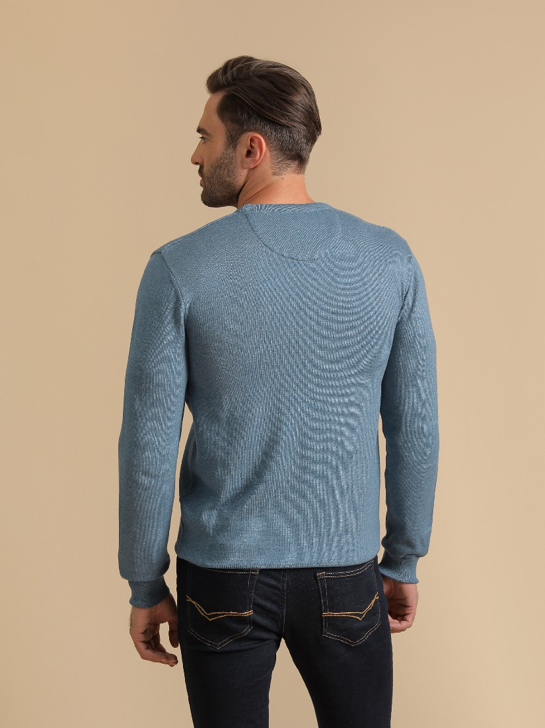

Slide 15
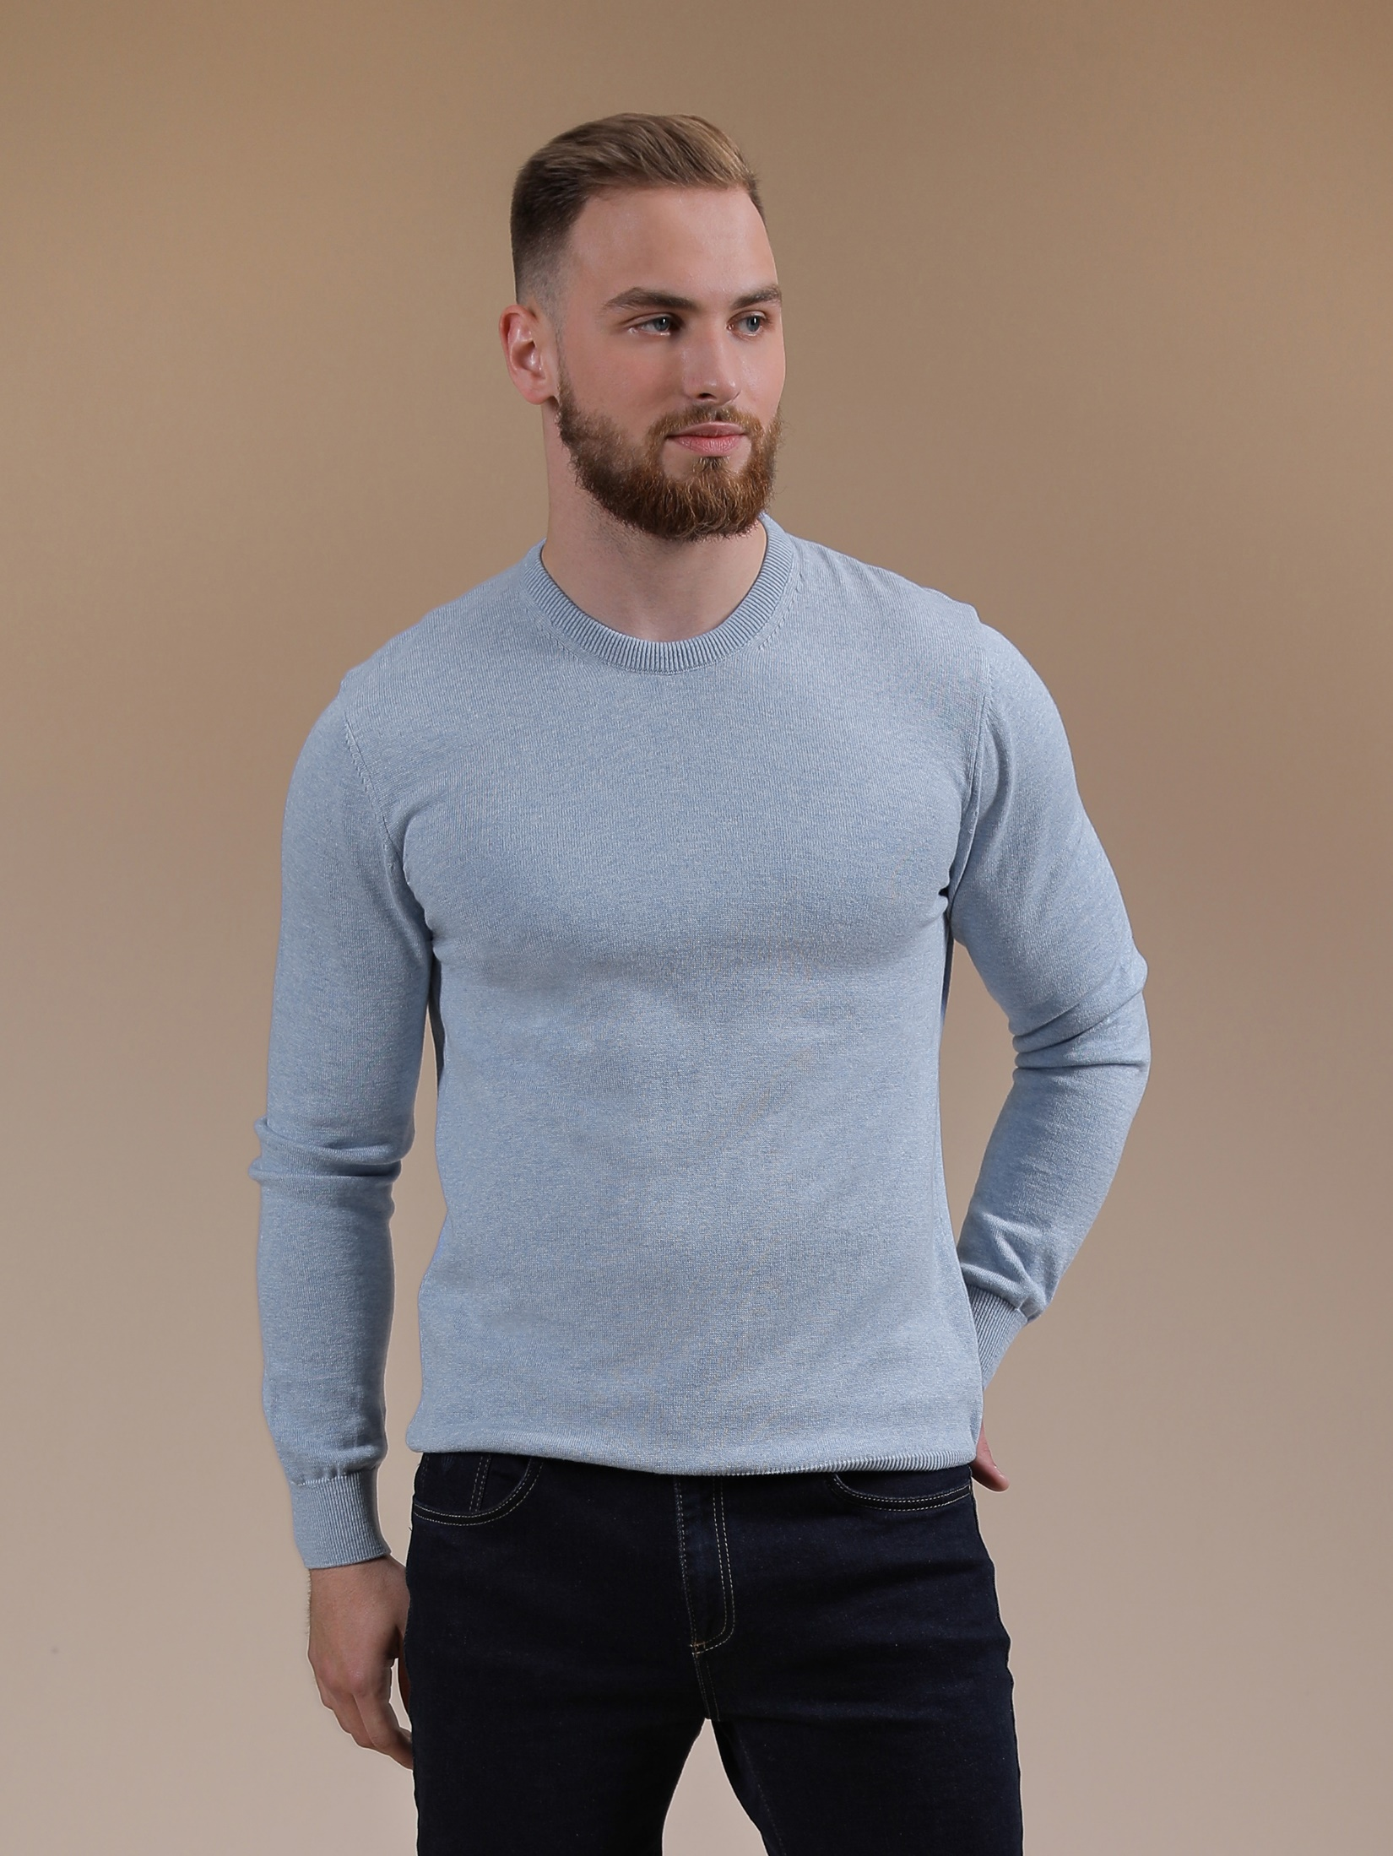
Арт.: L-191406-10
Цвет: светло- голубой
Состав: хлопок 50%, акрил 50%
Размер: М,L,XL,XXL
Цена: 1490 р.

Slide 16
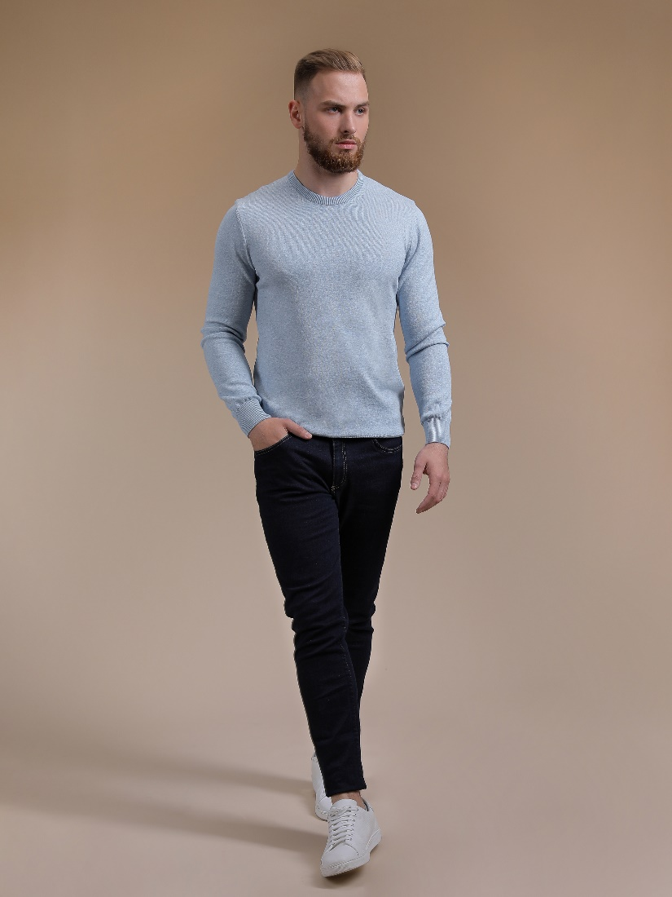
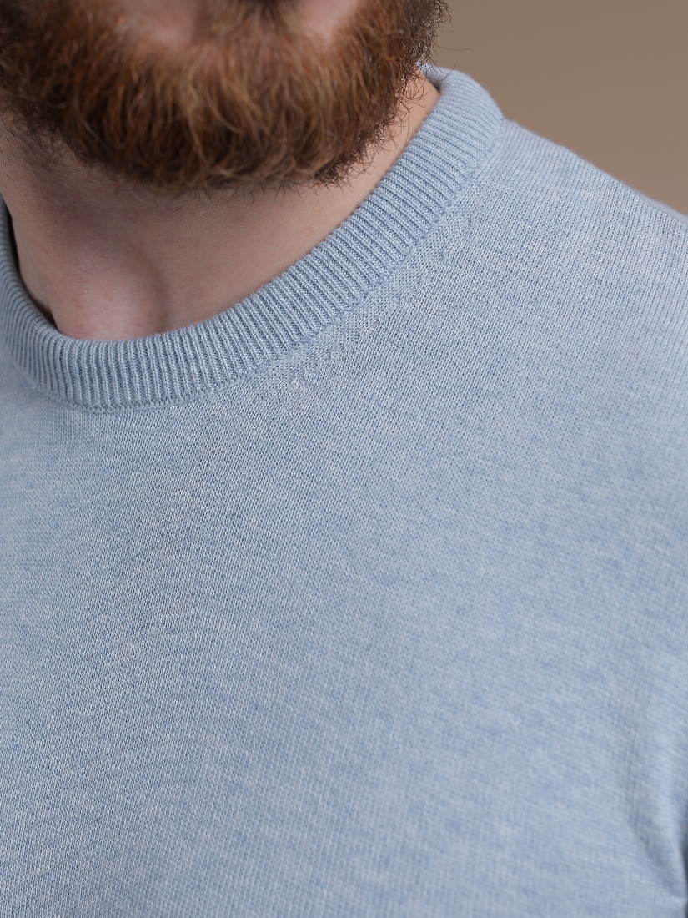
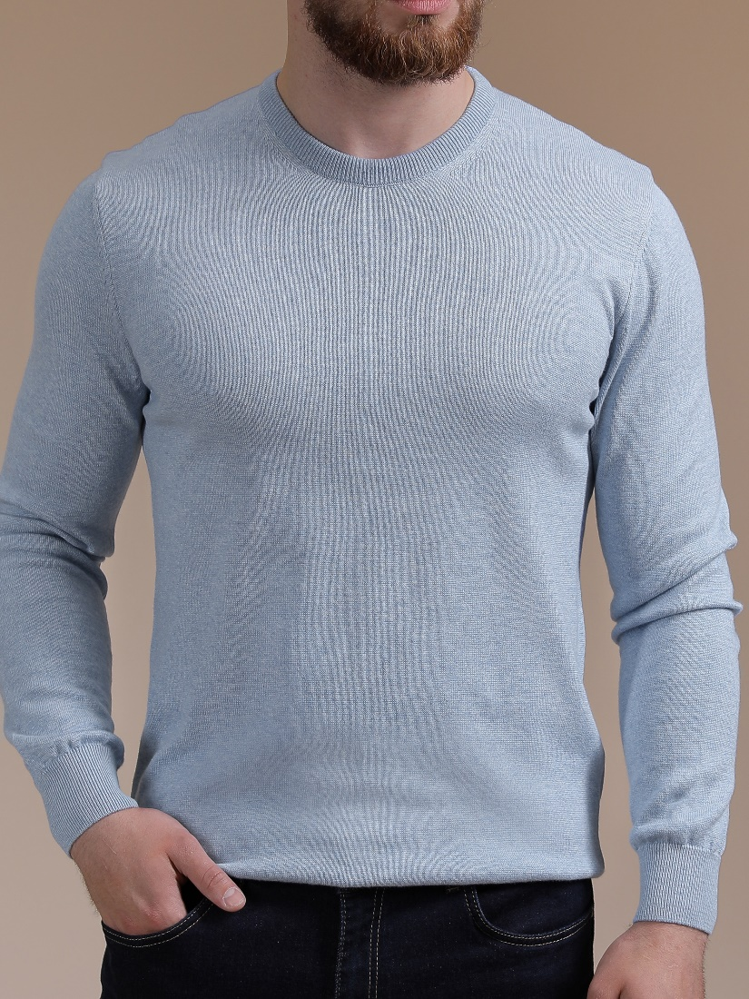
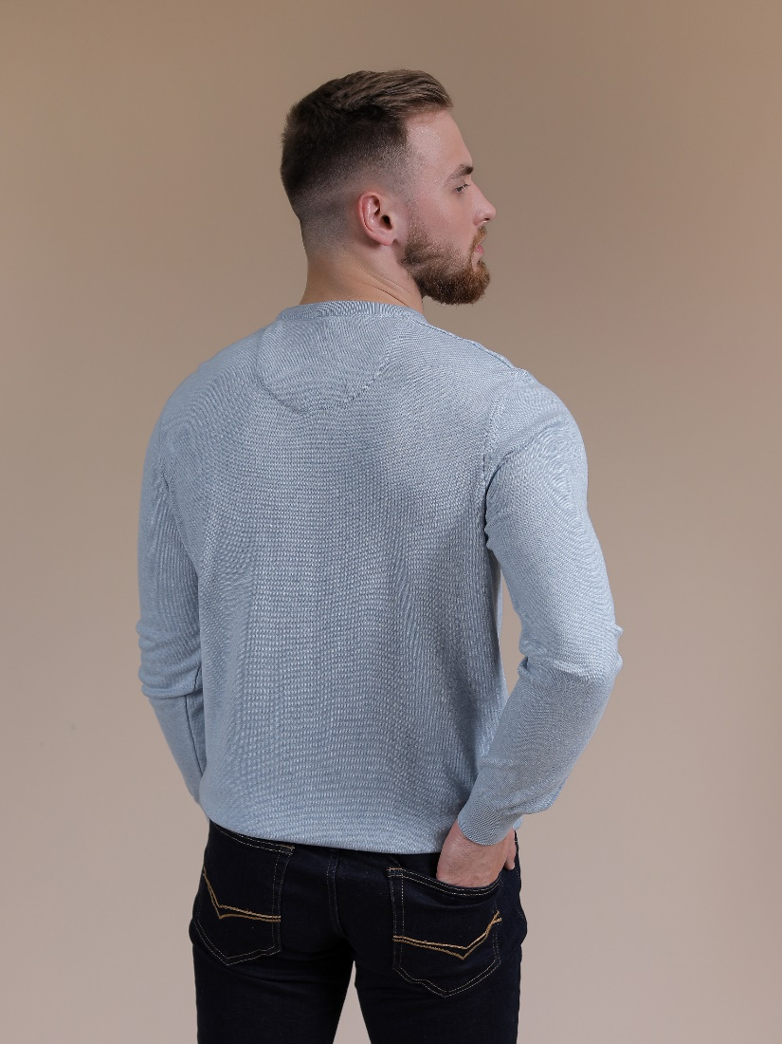

Slide 17
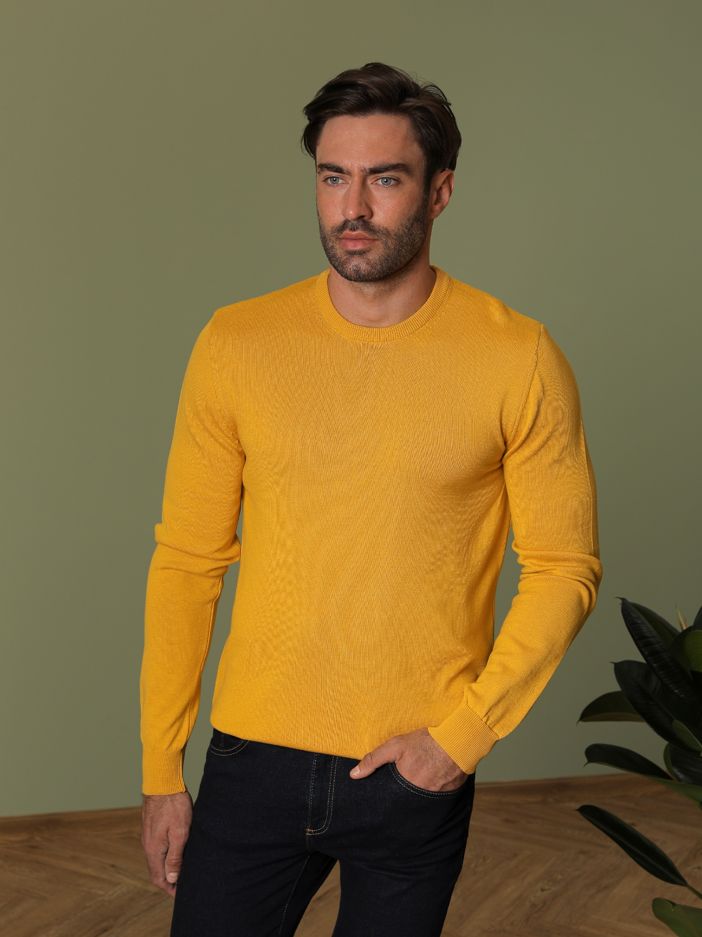
Арт.: L-191406-11
Цвет: жёлтый
Состав: хлопок 50%, акрил 50%
Размер: М,L,XL,XXL
Цена: 1490 р.

Slide 18
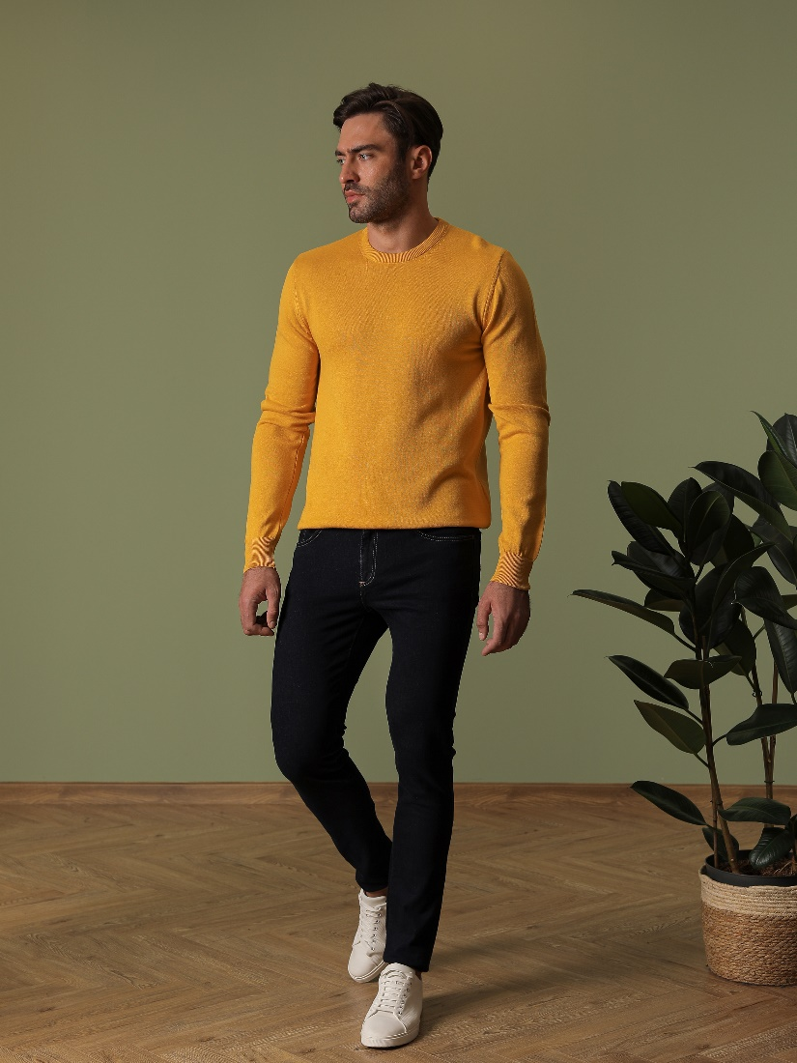
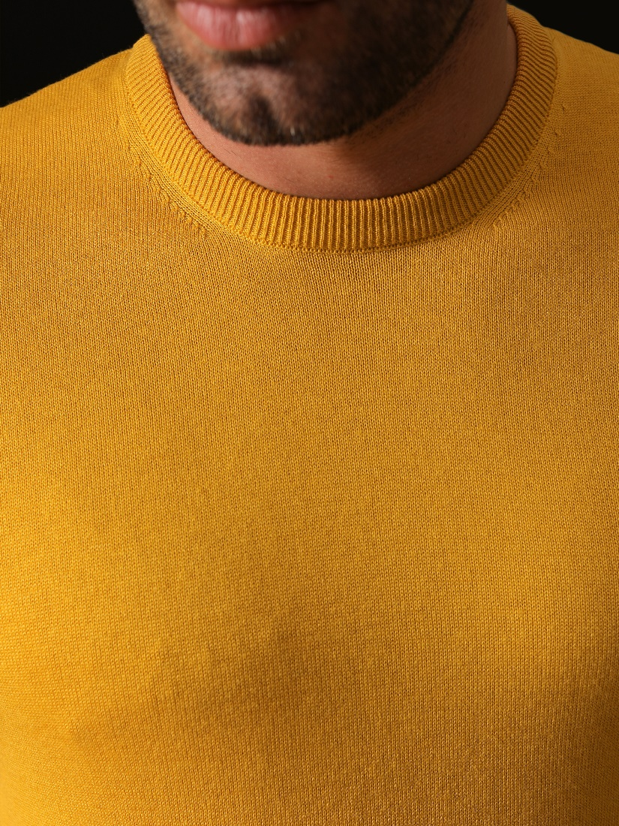
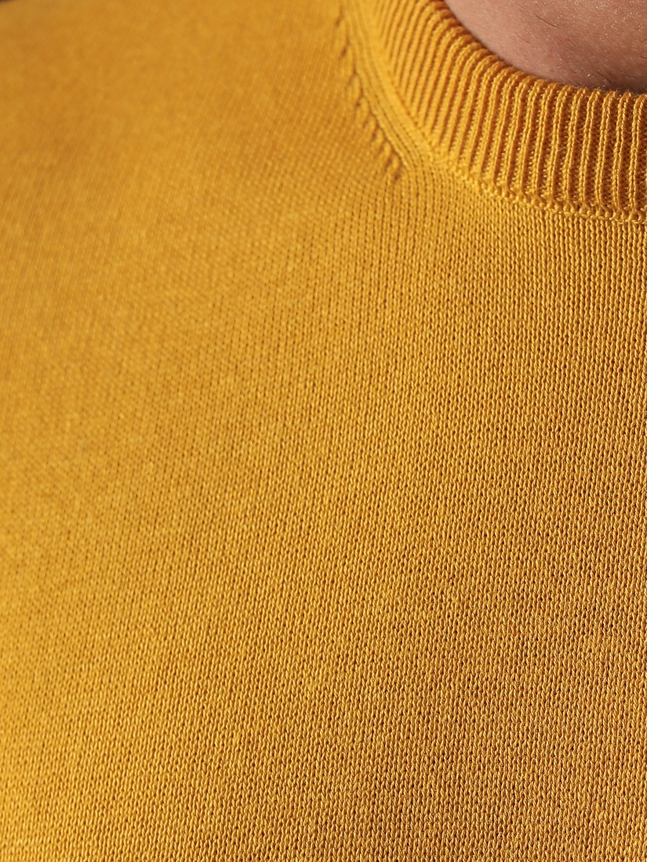
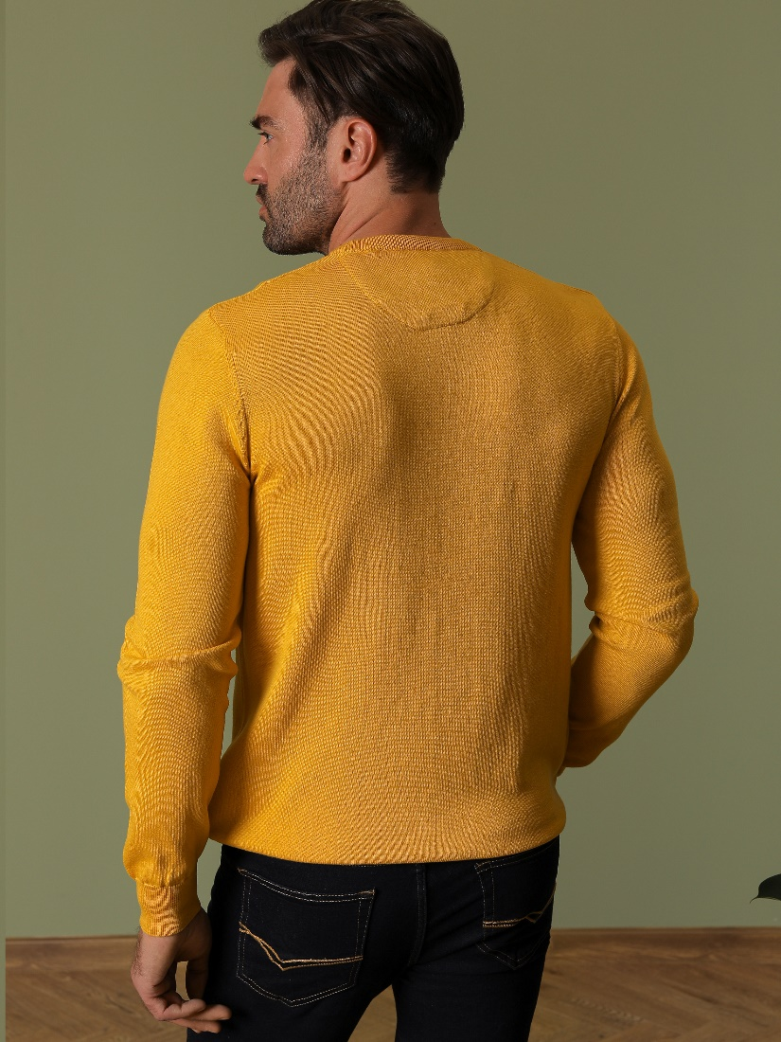

Slide 19
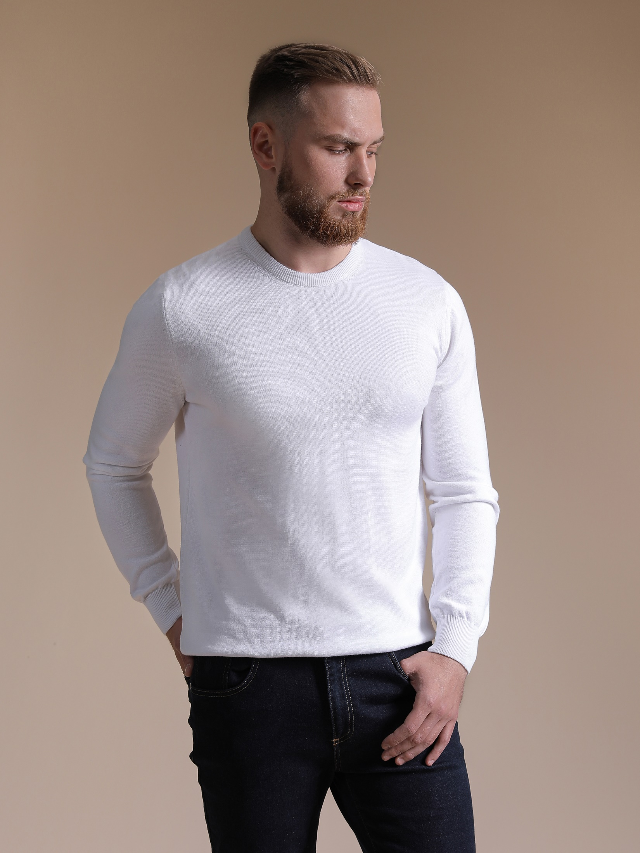
Арт.: L-191406-12
Цвет: белый
Состав: хлопок 50%, акрил 50%
Размер: М,L,XL,XXL
Цена: 1490 р.

Slide 20
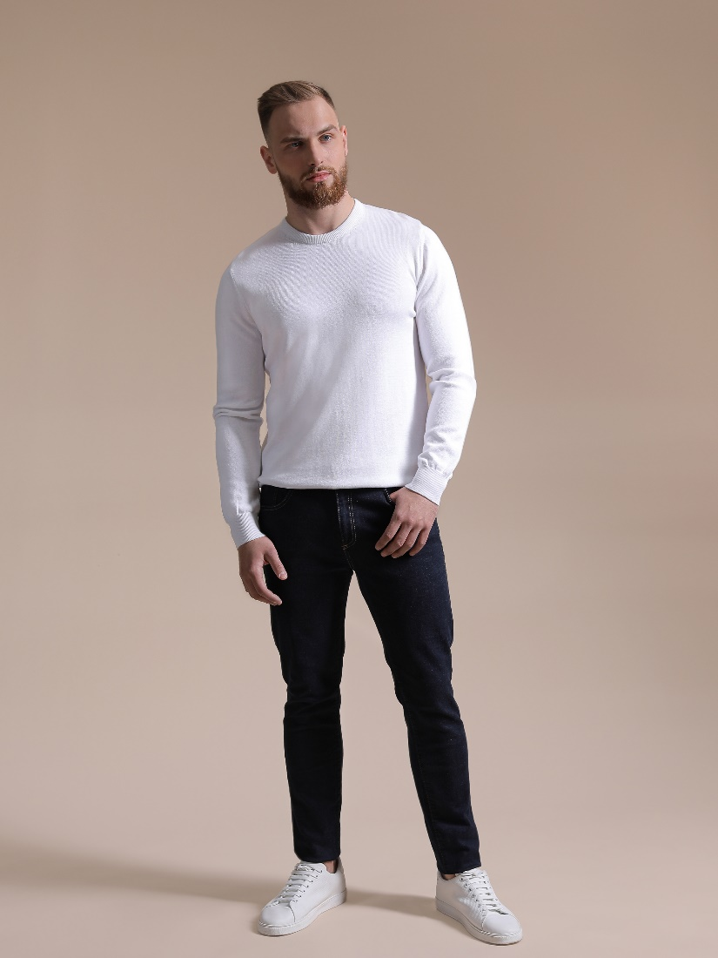
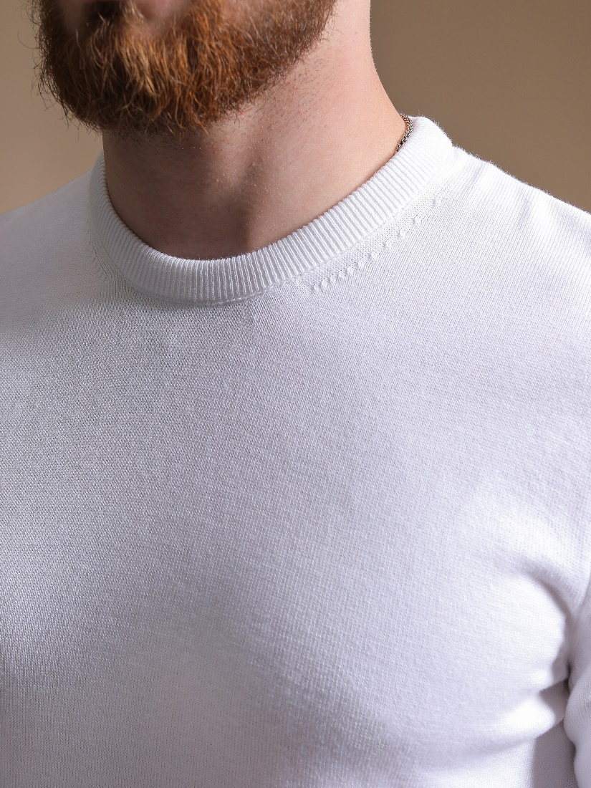
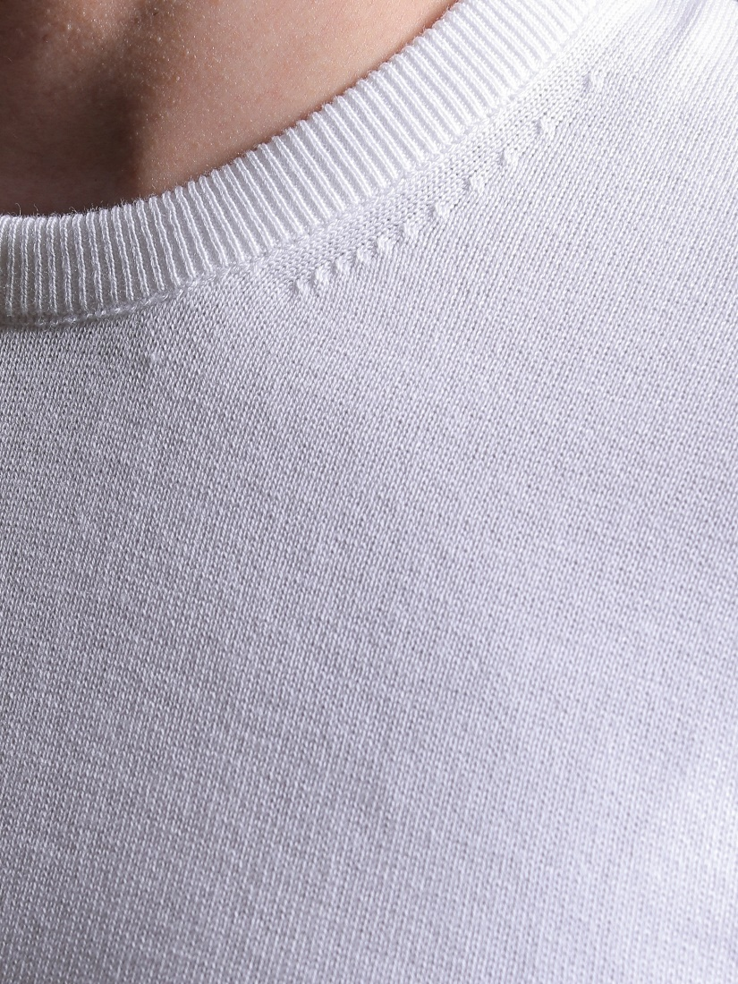
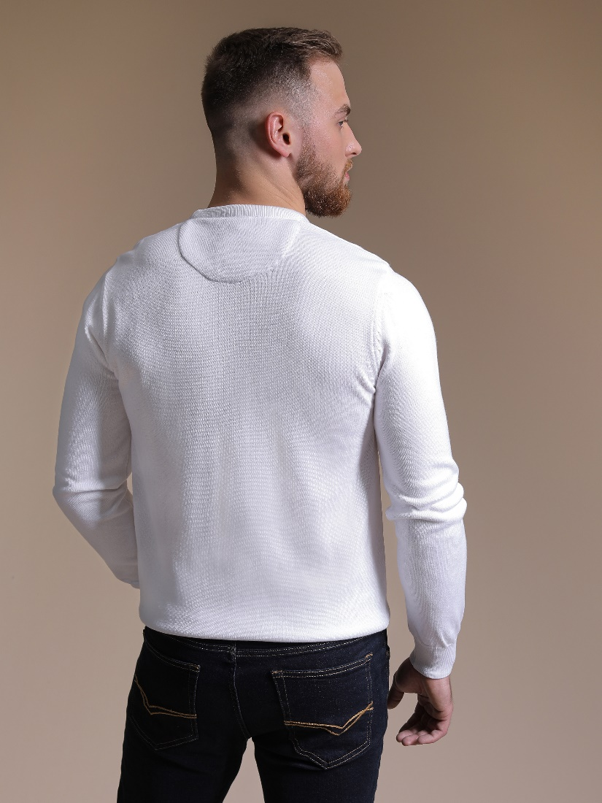

Slide 21

Арт.: L-191406-13
Цвет: табачный
Состав: хлопок 50%, акрил 50%
Размер: М,L,XL,XXL
Цена:1490 р.

Slide 22





Slide 23

Арт.: L-191406-14
Цвет: кирпичный
Состав: хлопок 50%, акрил 50%
Размер: М,L,XL,XXL
Цена: 1490 р.

Slide 24





Slide 25

Арт.: L-191406-15
Цвет: светло- серый
Состав: хлопок 50%, акрил 50%
Размер: М,L,XL,XXL
Цена: 1490 р.

Slide 26





Slide 27

Арт.: L-191406-16
Цвет: тёмно- фиолетовый
Состав: хлопок 50%, акрил 50%
Размер: М,L,XL,XXL
Цена: 1490 р.

Slide 28





Slide 29

Арт.: L-191406-17
Цвет: тёмно-зеленый
Состав: хлопок 50%, акрил 50%
Размер: М,L,XL,XXL
Цена: 1490 р.

Slide 30





Slide 31

Арт.: L-191406-18
Цвет: тёмный хаки
Состав: хлопок 50%, акрил 50%
Размер: М,L,XL,XXL
Цена: 1490 р.

Slide 32





Slide 33

Арт.: L-191406-19
Цвет: антрацит
Состав: хлопок 50%, акрил 50%
Размер: М,L,XL,XXL
Цена: 1490 р.

Slide 34





Slide 35

Арт.: L-191406-20
Цвет: синий
Состав: хлопок 50%, акрил 50%
Размер: М,L,XL,XXL
Цена: 1490 р.

Slide 36





